Slide 1




ESCUELA PROFESIONAL DE INGENIERÍA INFORMÁTICA Y DE SISTEMAS
UNIVERSIDAD NACIONAL DE SAN ANTONIO ABAD DEL CUSCO
DOCUMENTO INFORMATIVO SOBRE EL PROCESO DE ACREDITACIÓN DEL PROGRAMA DE INGENIERÍA INFORMÁTICA Y DE SISTEMAS
ICACIT-2025
Comisión de sensibilización:
Dr. Arturo Rozas Huacho - Dr. Robert Alzamora Paredes - Mg. Maritza Irpanocca Cusimayta - Mg. Willian Zamalloa Paro - Mg. Tany Villalba Villalba - Mg. Gabriela Zúñiga Rojas - Mg. Jhoel Cosio Loaiza - Ing. Marcio Merma Quispe

Slide 2

¿QUÉ ES ACREDITACIÓN?
Es el proceso mediante el cual se otorga validez pública, de acuerdo con las normas, a los títulos universitarios, garantizando que las carreras correspondientes cumplen con los requisitos de calidad previamente establecidos a nivel regional y/o nacional.
Es el proceso mediante el cual se otorga validez pública, de acuerdo con las normas, a los títulos universitarios, garantizando que las carreras correspondientes cumplen con los requisitos de calidad previamente establecidos a nivel regional y/o nacional.
Es una certificación de calidad
ACREDITACIÓN TAREA DE TODOS
AMPLIACIÓN DE LA ACREDITACIÓN ICACIT
Implica un compromiso sostenido con la calidad educativa y la mejora continua. Significa que el programa deberá demostrar que ha mantenido e incrementado los estándares de calidad establecidos por ICACIT, asegurando que sus egresados continúan desarrollando las competencias necesarias para responder a los desafíos tecnológicos, científicos y sociales. Además, permite al programa mantener su reconocimiento internacional, facilitando la movilidad académica y profesional de sus egresados

Slide 3
RESUMEN DE FASES EN EL PROCESO DE AMPLIACIÓN DE LA ACREDITACIÓN
01
02
03
04
ACREDITACIÓN TAREA DE TODOS
Cuestionario de Autoestudio ICACIT
Informe de Autoestudio
Evaluación en el Campus
Acreditación
ICACIT proporciona una plantilla para un Informe de Autoestudio proporcionado a los Programas que han remitido una solicitan formal para ser evaluados con fines de Acreditación.
Es el documento principal que cada Programa utiliza para explicar cómo satisface todos los criterios, políticas y procedimientos de la Acreditación ICACIT aplicables. El Informe de Autoestudio debe seguir estrictamente la plantilla preparada por ICACIT.
ICACIT conduce una evaluación en el campus para corroborar aspectos del informe de autoestudio y revisar aspectos que no pueden ser adecuadamente descritos en el Informe de Autoestudio.
El Comité de Acreditación de ICACIT aprobará y emitirá la Declaración Final; la institución educativa recibirá la Declaración Final y el Resumen de las Acciones de Acreditación.

Slide 4
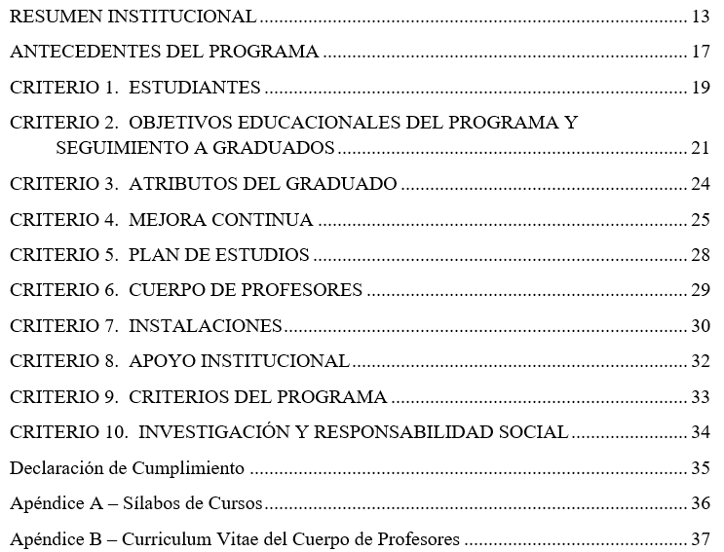
MODELO ICACIT: CUESTIONARIO DE AUTOESTUDIO ICACIT
01
ICACIT proporciona un documento en formato Word con plantilla para un Informe de Autoestudio, con el siguiente contenido
En base a esta plantilla se elaboró y remitió a ICACIT el informe de Autoestudio.
ACREDITACIÓN TAREA DE TODOS

Slide 5
INFORME DE AUTOESTUDIO (AUTOEVALUACIÓN) DEL PROGRAMA DE INGENIERÍA INFORMÁTICA Y DE SISTEMAS - UNSAAC
02
Proceso de Autoevaluación:
Proceso de evaluación interna realizado por los programas académicos para mejorar la calidad y prepararse para la acreditación.
Implica la revisión de un informe de autoestudio y material complementario preparado por el programa.
Incluye una revisión en el campus por parte de un equipo evaluador.
ACREDITACIÓN TAREA DE TODOS
Informe de Autoevaluación:
El Informe de Autoevaluación es un documento clave en el proceso de reacreditación del Programa de Ingeniería Informática y de Sistemas de la UNSAAC ante ICACIT. Presenta un análisis interno detallado del proceso de mejora continua y del grado de cumplimiento de los criterios de calidad del modelo de acreditación, elaborado por el Comité de Calidad con la participación activa de los docentes del Departamento Académico, organizados en nueve comisiones. Este informe recopila evidencias, logros y oportunidades de mejora, y orienta las acciones para fortalecer la calidad educativa del programa.

Slide 6
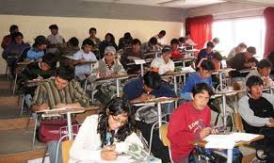
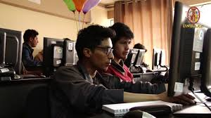
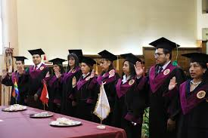
CRITERIO 1: ESTUDIANTES
02
El programa debe monitorear y evaluar el desempeño de los estudiantes a lo largo de la formación, ofrecer el apoyo necesario y constante para lograr el avance esperado promoviendo el éxito en el logro de los atributos del graduado, permitiendo de este modo que los graduados alcancen los objetivos educacionales del programa.
ASPECTOS CLAVE:
Evaluación del desempeño y monitoreo del progreso de los estudiantes.
Consejería de estudiantes (plan de estudios, desarrollo profesional, inserción laboral)
Políticas de admisión de los estudiantes.
Traslado de estudiantes y convalidación de cursos
Prácticas pre-profesionales
Perfil de ingreso - mecanismos de nivelación antes de iniciar sus estudios
Requisitos de graduación
Convenios: movilidad de estudiantes y profesores
ACREDITACIÓN TAREA DE TODOS

Slide 7
CRITERIO 2. OBJETIVOS EDUCACIONALES DEL PROGRAMA Y SEGUIMIENTO A GRADUADOS
02
¿Qué es un objetivo educacional?
Declaraciones generales que describen lo que se espera que los graduados logren en los primeros años después de la graduación. Los objetivos educacionales del programa están basados en las necesidades de los constituyentes del programa.
Deben ser públicos y consistentes con la misión de la institución, las necesidades de sus constituyentes y estos criterios.
¿Cuándo medir un objetivo educacional?
Se mide en Graduados luego de su 3er año de graduación (Luego de haber ganado cierta experiencia profesional).
Graduado: Es aquel estudiante que ha culminado un programa, cumpliendo los requisitos establecidos, y ha obtenido el grado académico.
Constituyentes del programa (grupos de interés):
Docentes, estudiantes, egresados, empleadores y Comité consultivo empresarial
ASPECTOS CLAVE:
Proceso documentado y efectivo para establecimiento de los O.E.
Revisión sistemática de los O.E.
Mantener un registro actualizado de sus graduados, establecer un vínculo permanente y monitorear su inserción laboral.
ACREDITACIÓN TAREA DE TODOS

Slide 8
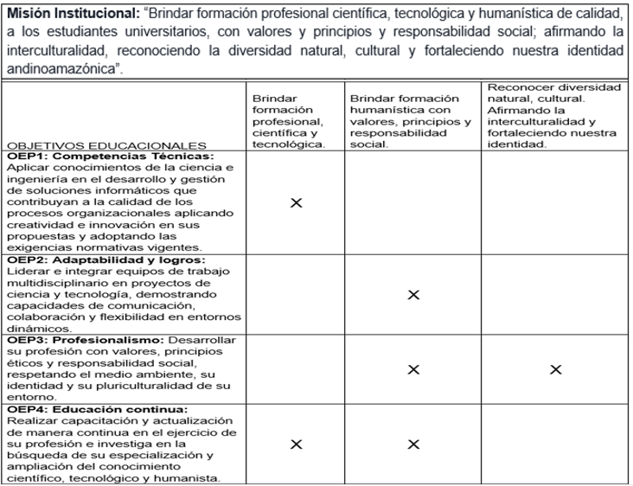
CRITERIO 2. OBJETIVOS EDUCACIONALES DEL PROGRAMA Y SEGUIMIENTO A GRADUADOS
02
NUESTROS OBJETIVOS EDUCACIONALES:
OEP1: Competencias técnicas
Aplicar conocimientos de ciencias e ingeniería en el desarrollo y gestión de soluciones informáticas que contribuyan a la calidad de los procesos organizacionales aplicando creatividad e innovación en sus propuestas
OEP2: Adaptabilidad y logros
Liderar e integrar equipos de trabajo multidisciplinario en proyectos de ciencia y tecnología, demostrando capacidad de comunicación, colaboración y flexibilidad en entornos dinámicos
OEP3: Profesionalismo
Desarrollar su profesión con valores, principios éticos y responsabilidad social; respetando el medio ambiente, su identidad y la pluriculturalidad de su entorno
OEP4: Educación continua
Realizar capacitación y actualización de manera continua en el ejercicio de su profesión e investiga en la búsqueda de su especialización y ampliación del conocimiento científico, tecnológico y humanista
ACREDITACIÓN TAREA DE TODOS

Slide 9
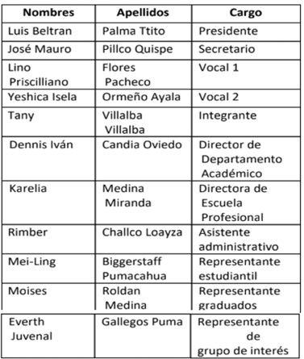
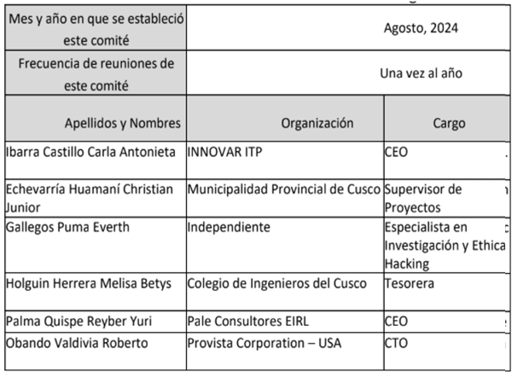
CRITERIO 2: AUTOEVALUACIÓN
02
Comité de calidad del Programa Académico de IIS.
Comité Consultivo del programa
ACREDITACIÓN TAREA DE TODOS

Slide 10
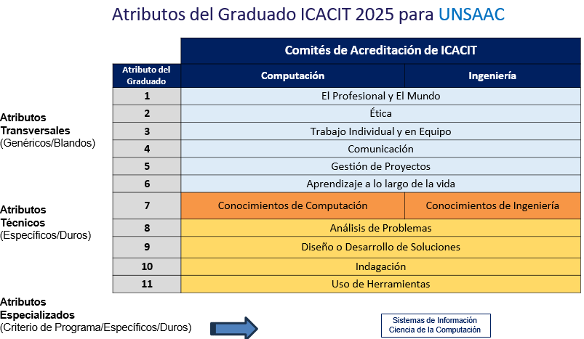
CRITERIO 3: ATRIBUTOS DEL GRADUADO
02
¿Qué es un Atributo del Graduado?
Es un conjunto de resultados medibles individualmente que describen lo que se espera que los estudiantes sepan y sean capaces de hacer al momento de la graduación.
El programa debe diseñar procesos y herramientas apropiadas para la medición de los atributos del graduado.
ACREDITACIÓN TAREA DE TODOS
AG_C12: Aplica la teoría de las Ciencias de la Computación y los fundamentos de desarrollo de software (establecido en criterio 09: CRITERIOS DEL PROGRAMA PARA CIENCIA DE LA COMPUTACIÓN Y OTROS PROGRAMAS DE SIMILAR DENOMINACIÓN)

Slide 11
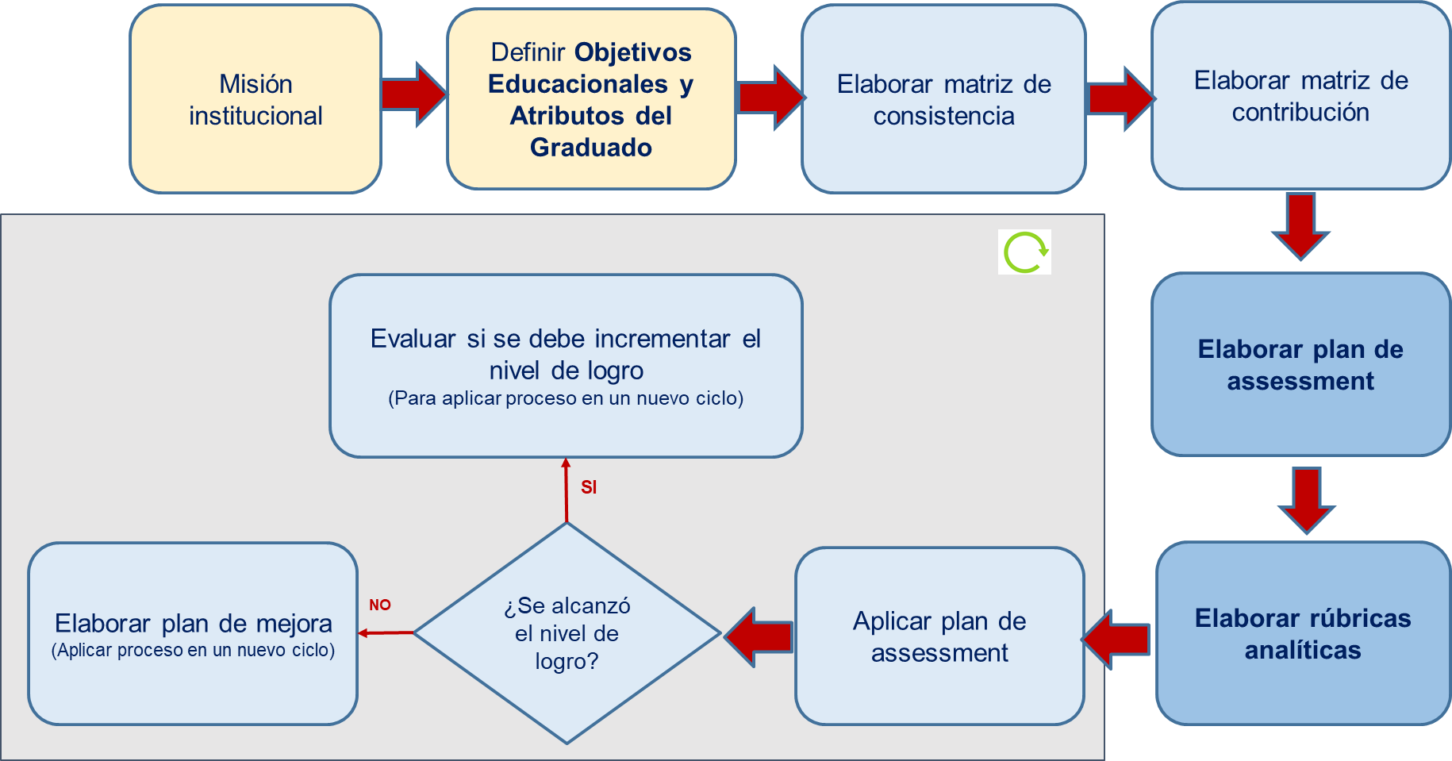
DE LA MISIÓN A LOS ATRIBUTOS DEL GRADUADO
02
ACREDITACIÓN TAREA DE TODOS

Slide 12
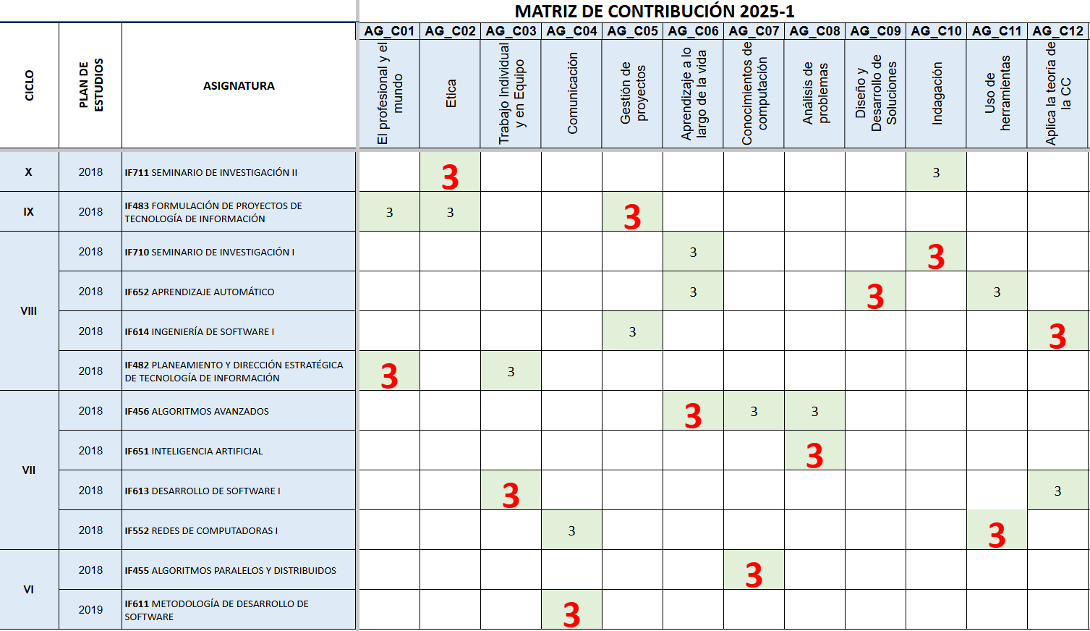
CRITERIO 4: MEJORA CONTINUA
02
Medición de Atributos del Graduado: Selección de asignaturas para la medición de Atributos del Graduado
ACREDITACIÓN TAREA DE TODOS

Slide 13
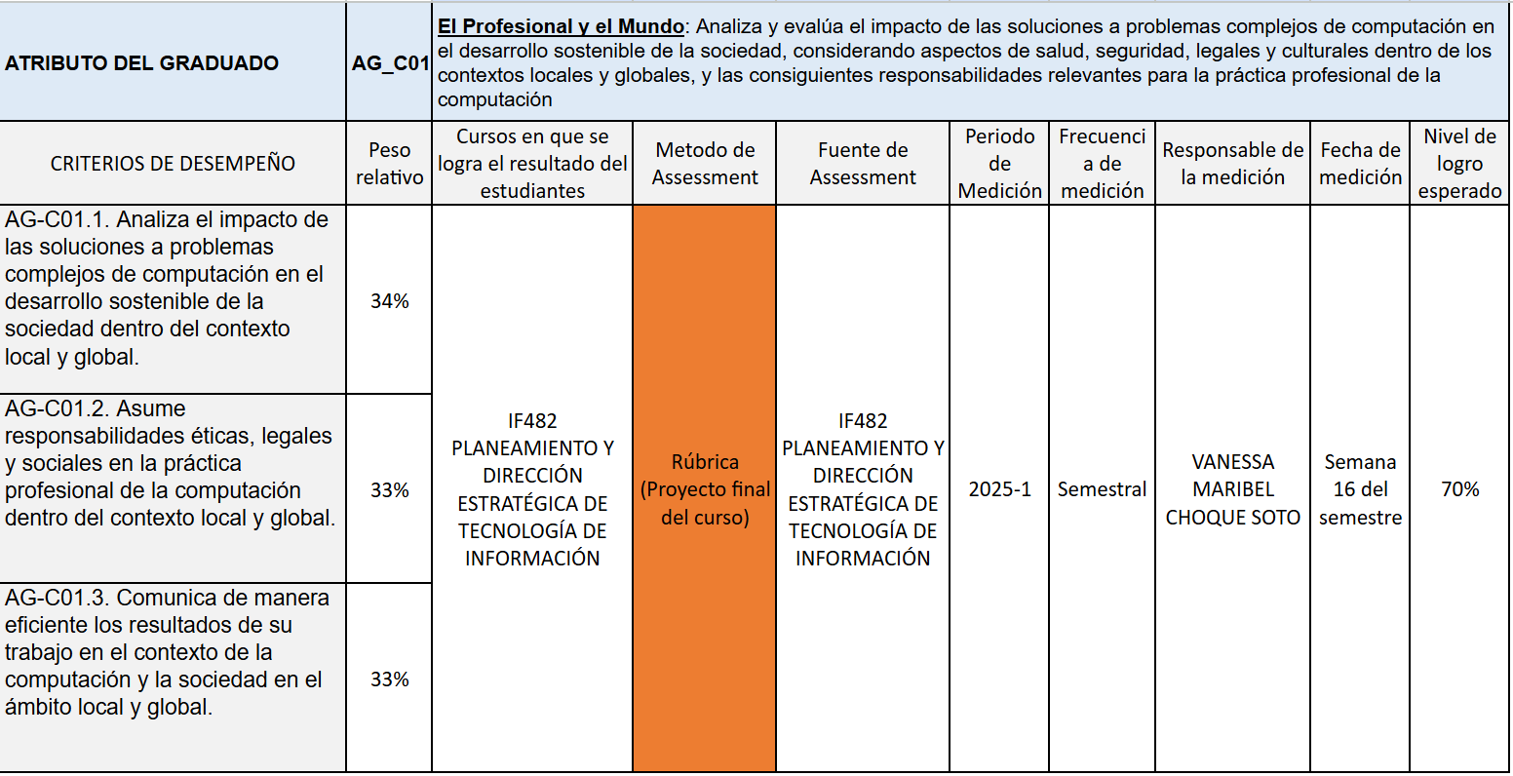
CRITERIO 4: MEJORA CONTINUA
02
Medición de Atributos del Graduado: Plan de Assessment
AG_C01: El profesional y el mundo
ACREDITACIÓN TAREA DE TODOS

Slide 14
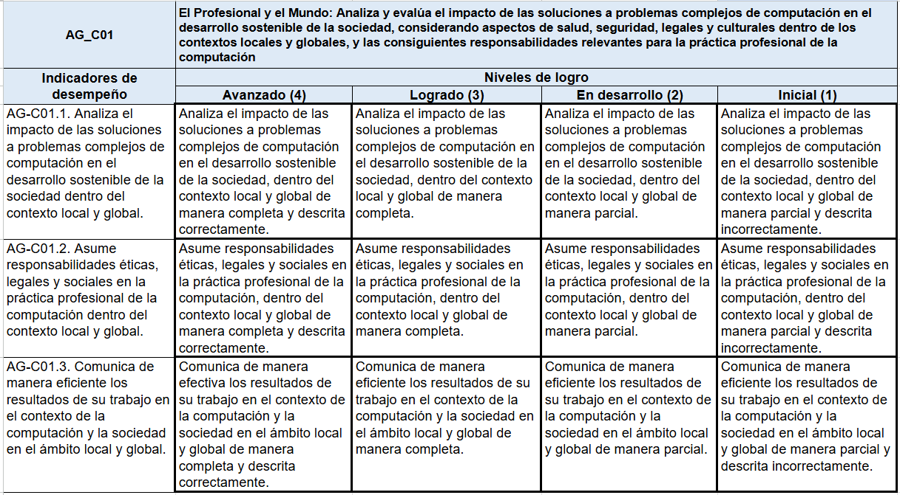
CRITERIO 4: MEJORA CONTINUA
02
Medición de Atributos del Graduado: Rúbrica analítica
AG_C01: El profesional y el mundo
ACREDITACIÓN TAREA DE TODOS

Slide 15
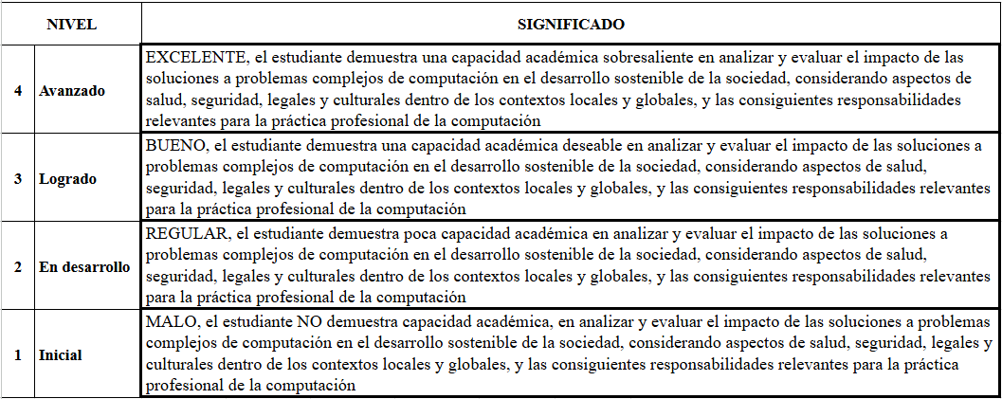
CRITERIO 4: MEJORA CONTINUA
02
Medición de Atributos del Graduado: Escala de medición
AG_C01: El profesional y el mundo
ACREDITACIÓN TAREA DE TODOS

Slide 16
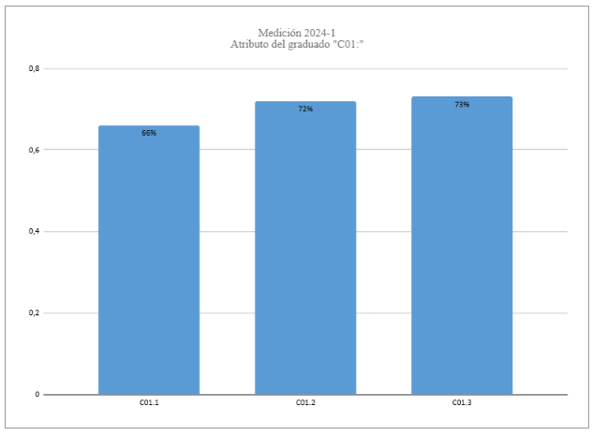
CRITERIO 4: MEJORA CONTINUA
02
Medición de Atributos del Graduado: Resultados de evaluación
AG_C01: El profesional y el mundo
ACREDITACIÓN TAREA DE TODOS

Slide 17
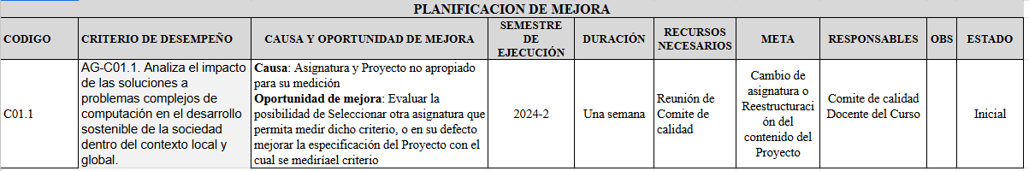
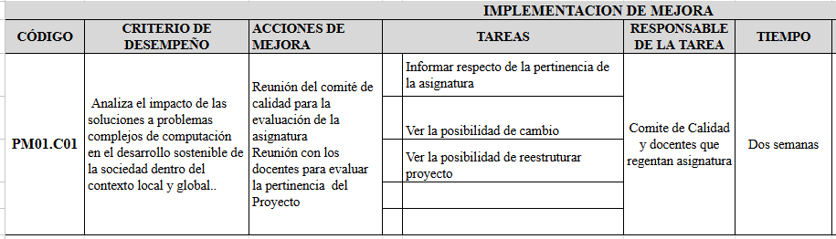
CRITERIO 4: MEJORA CONTINUA
02
Medición de Atributos del Graduado: Planificación de mejora
AG_C01: El profesional y el mundo
ACREDITACIÓN TAREA DE TODOS
Medición de Atributos del Graduado: Implementación del plan de mejora
AG_C01: El profesional y el mundo

Slide 18
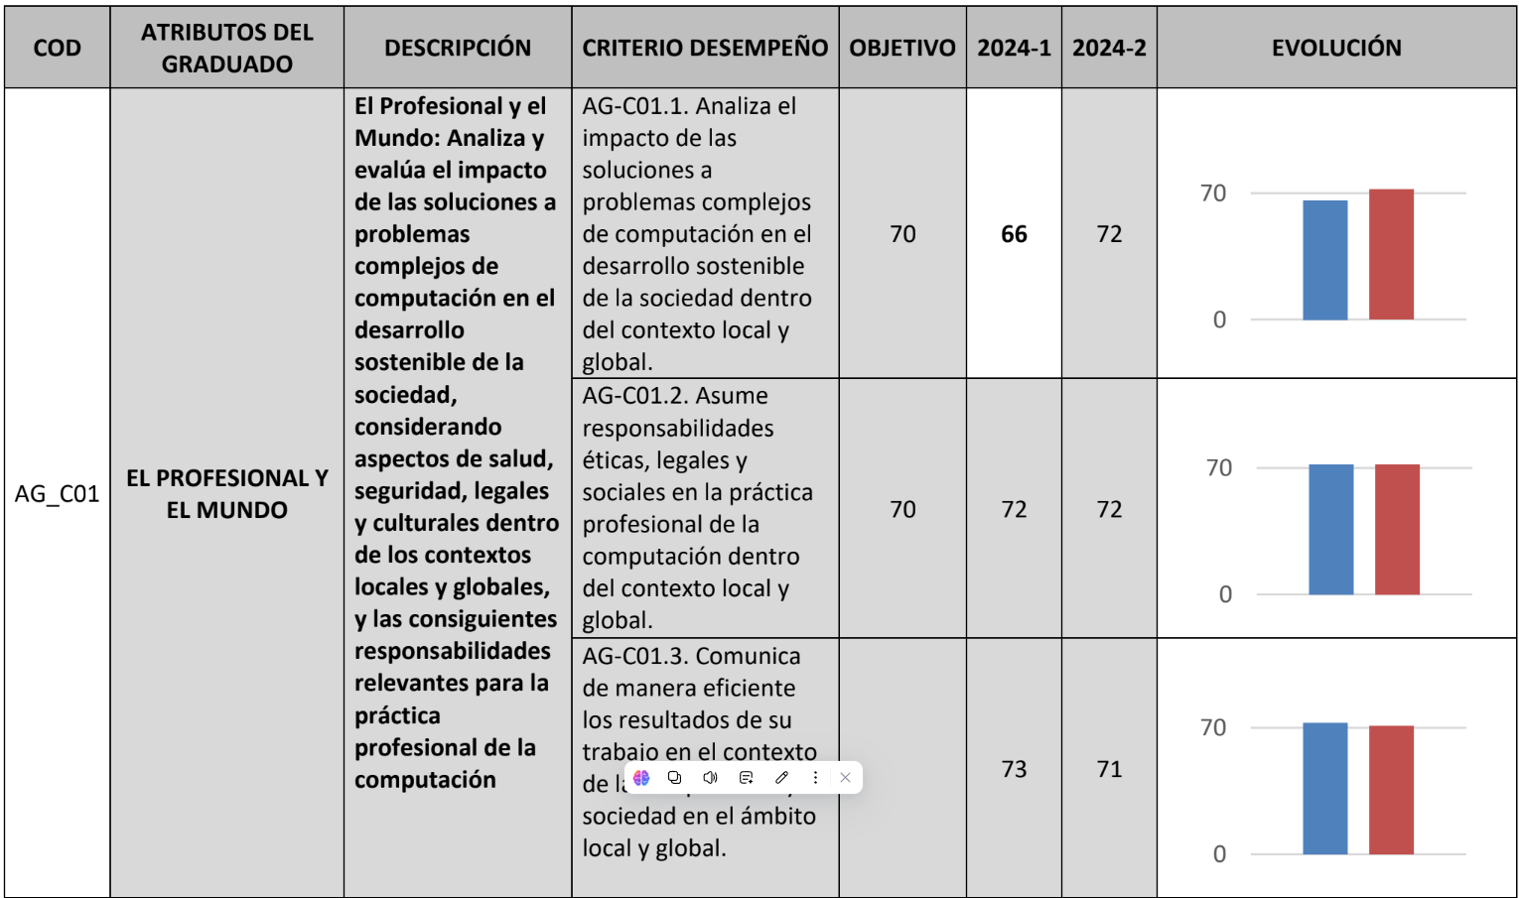
CRITERIO 4: MEJORA CONTINUA
02
Sistema de aseguramiento de la calidad educativa
El sistema de aseguramiento de la calidad educativa del programa de Ingeniería Informática y de Sistemas de la UNSAAC garantiza una formación integral y actualizada, alineada con los estándares de ICACIT. Se basa en tres pilares: docencia (con portafolios académicos y capacitación docente en competencias técnicas y éticas), infraestructura (laboratorios modernos y herramientas tecnológicas evaluadas periódicamente) y bienestar universitario (servicios de salud y apoyo estudiantil para optimizar el rendimiento). Este enfoque integral asegura egresados competitivos, mediante evaluación continua y adaptación a las demandas laborales y normativas internacionales.
Monitoreo de medición y evaluación de Atributos del graduado
ACREDITACIÓN TAREA DE TODOS

Slide 19
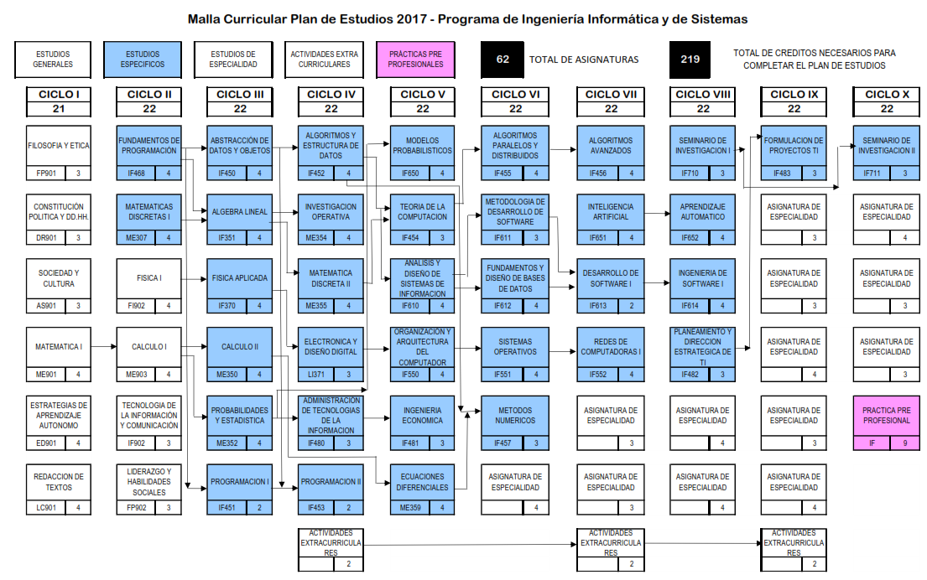
CRITERIO 5: PLAN DE ESTUDIOS
02
Plan de estudios 2017
ACREDITACIÓN TAREA DE TODOS

Slide 20
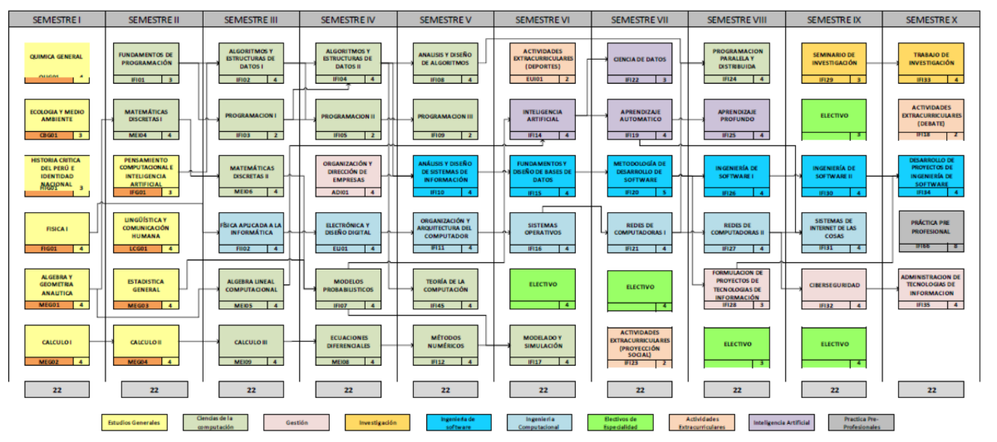
CRITERIO 5: PLAN DE ESTUDIOS
02
Plan de estudios 2024
(Aprobado por Resolución CU-031-2025-UNSAAC) del 13 de enero del 2025
ACREDITACIÓN TAREA DE TODOS

Slide 21
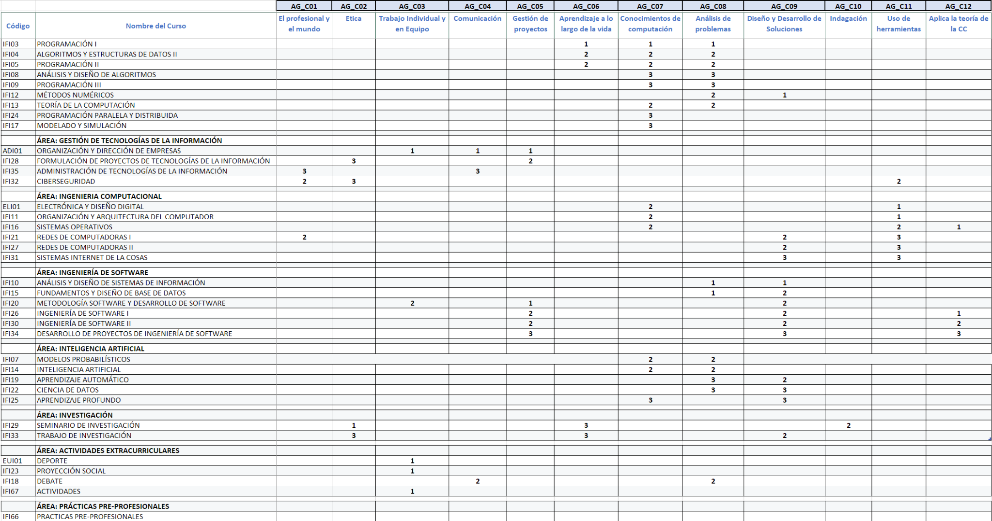
CRITERIO 5: PLAN DE ESTUDIOS
02
Contribución de asignatura a los atributos del graduando
ACREDITACIÓN TAREA DE TODOS

Slide 22
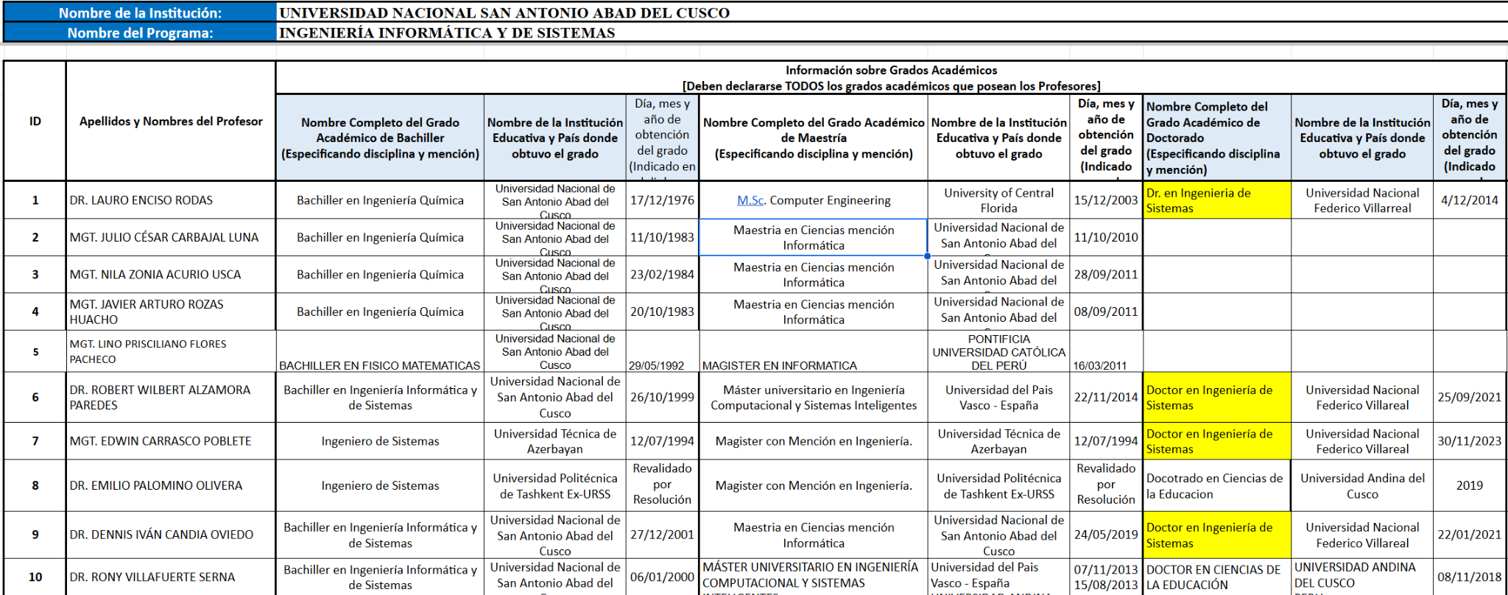
CRITERIO 6: CUERPO DE PROFESORES
02
Cada profesor dedicado a la enseñanza en el programa debe tener la experiencia profesional y la formación académica consistente con sus contribuciones esperadas para el programa.
Contamos con:
Doctores: 14
Magisteres: 36
Ingenieros: 12
En distintas
especialidades
y áreas de
investigación.
ACREDITACIÓN TAREA DE TODOS

Slide 23
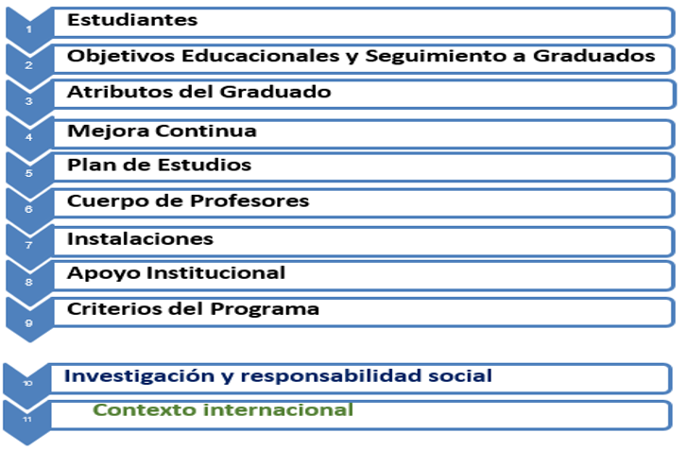
CRITERIO 6: CUERPO DE PROFESORES
02
Debe haber un número suficiente de profesores para permitir niveles adecuados de: (a) interacción con los estudiantes; (b) consejería estudiantil; (c) interacción con representantes de la industria y la profesión, así como con los empleadores de los estudiantes.
El cuerpo de profesores del Departamento Académico de Ingeniería Informática está conformado por:
Docentes ordinarios: 29
Docentes contratados: 26
Jefes de práctica: 5
Docentes de servicio.
Quienes imparten asignaturas en las siguientes áreas:
Ciencias de la computación
Gestion de tecnologias de la información
Ingeniería computacional
Inteligencia artificial
Ingeniería del software
Investigación
Actividades extracurriculares
Prácticas pre-profesionales
ACREDITACIÓN TAREA DE TODOS

Slide 24
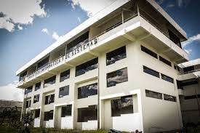
CRITERIO 7: INSTALACIONES
02
El Programa de Ingeniería Informática y de Sistemas está localizado dentro de la ciudad Universitaria con una extensión de 1094.35 m2, sobre el cual se implementaron los siguientes ambientes:
Aulas y laboratorios
Biblioteca
Sala de docentes
Sala de calidad
Auditorio
Cubículo de docentes
Círculo de estudios
Control de cámaras
Oficinas administrativas (DDIS , DEIS)
Centro federado
ACREDITACIÓN TAREA DE TODOS

Slide 25
CRITERIO 8: APOYO INSTITUCIONAL
02
Considera los siguientes aspectos:
Liderazgo
· Mejorar la formación profesional de los estudiantes universitarios.
· Fortalecer la investigación científica, la innovación, la transferencia y emprendimiento en docente y estudiantes.
· Fortalecer la extensión cultural y proyección social en la UNSAAC.
· Mejorar la gestión institucional
· Implementar la gestión del riesgo de desastres y adaptación al cambio climático.
Presupuesto del programa y apoyo financiero
Asignación de personal
Contratación y retención del cuerpo de profesores
Apoyo al desarrollo profesional del cuerpo de profesores
ACREDITACIÓN TAREA DE TODOS

Slide 26
CRITERIO 9: CRITERIOS DEL PROGRAMA
02
Los criterios aplicables al Programa de Ingeniería Informática y de Sistemas incluyen los siguientes aspectos:
1.Objetivos Educacionales del Programa
Desarrollado en el Criterio 2 del presente documento
2.Resultados del Estudiante
Desarrollado en el Criterio 3 (Atributos del graduado) del presente documento
3.Plan de Estudios
Desarrollado en el Criterio 5 del presente documento
4.Infraestructura y Recursos
Desarrollado en el Criterio 6 (Cuerpo de Profesores) del presente documento
Desarrollado en el Criterio 7 (Instalaciones) del presente documento
5.Evaluación y Mejora Continua
Desarrollado en el Criterio 4 del presente documento
ACREDITACIÓN TAREA DE TODOS

Slide 27
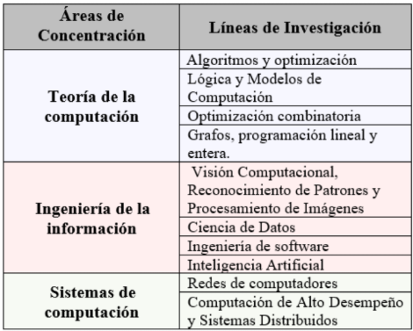

CRITERIO 10: INVESTIGACIÓN Y RESPONSABILIDAD SOCIAL
02
Investigación, Desarrollo, Innovación y Emprendimiento (I+D+i+e)
Centro de investigación del Programa “Christine Goutet”
(Resolución Nro. CU-271-2024-UNSAAC)
B. Responsabilidad Social y Políticas Ambientales
El programa define la responsabilidad social como la capacidad de utilizar el conocimiento técnico en Ciencias de la Computación para generar soluciones que beneficien a la sociedad.
El plan de estudios incorpora una formación integral que combina el desarrollo de competencias técnicas con una sólida base en valores éticos y humanistas.
Proyectos de impacto ambiental y social
Líneas de investigación
ACREDITACIÓN TAREA DE TODOS

Slide 28
CRITERIO 10: INVESTIGACIÓN Y RESPONSABILIDAD SOCIAL
02
INVESTIGACIÓN DE LOS PROFESORES
La investigación realizada por los docentes está regulada por el Estatuto de la UNSAAC en concordancia a la Ley universitaria 30220.
El ente rector de la investigación en la UNSAAC es el Vicerrectorado de Investigación; de éste dependen los Institutos de investigación de cada facultad; al interior de cada facultad se crean los centros de investigación.
ACREDITACIÓN TAREA DE TODOS
INVESTIGACIÓN DE ESTUDIANTES
La Escuela Profesional propicia y promueve la investigación de los estudiantes, integrándolos en la plana de investigadores asistentes en los diferentes proyectos de investigación. También se promueve la creación de centros de estudio en el seno de la Escuela.
PUBLICACIÓN DE INVESTIGACIONES
La Universidad promueve y apoya la publicación de los resultados de las investigaciones mediante revistas científicas locales, organización de eventos de difusión, apoyo económico para la publicación en revistas indexadas, entre otros.

Slide 29
EVALUACIÓN EN EL CAMPUS
03
Objetivo:
ICACIT conduce una evaluación en el campus para corroborar aspectos del informe de autoestudio y revisar aspectos que no pueden ser adecuadamente descritos en el Informe de Autoestudio
Fecha:
Del 08/06/2025 al 11/06/2025
.
ACREDITACIÓN TAREA DE TODOS

Slide 30
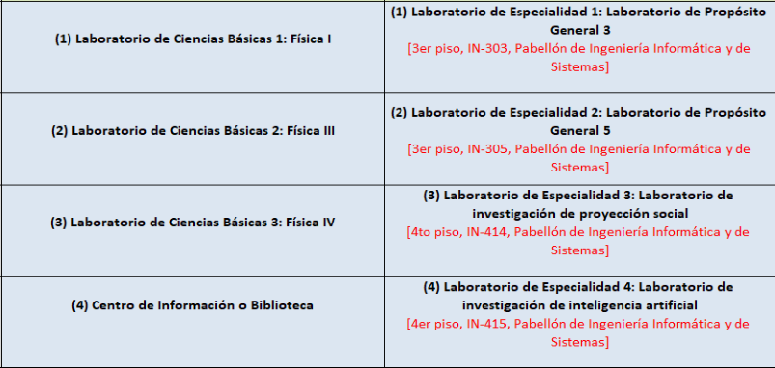
EVALUACIÓN EN EL CAMPUS: 08/06/2025
03
ACREDITACIÓN TAREA DE TODOS

Slide 31
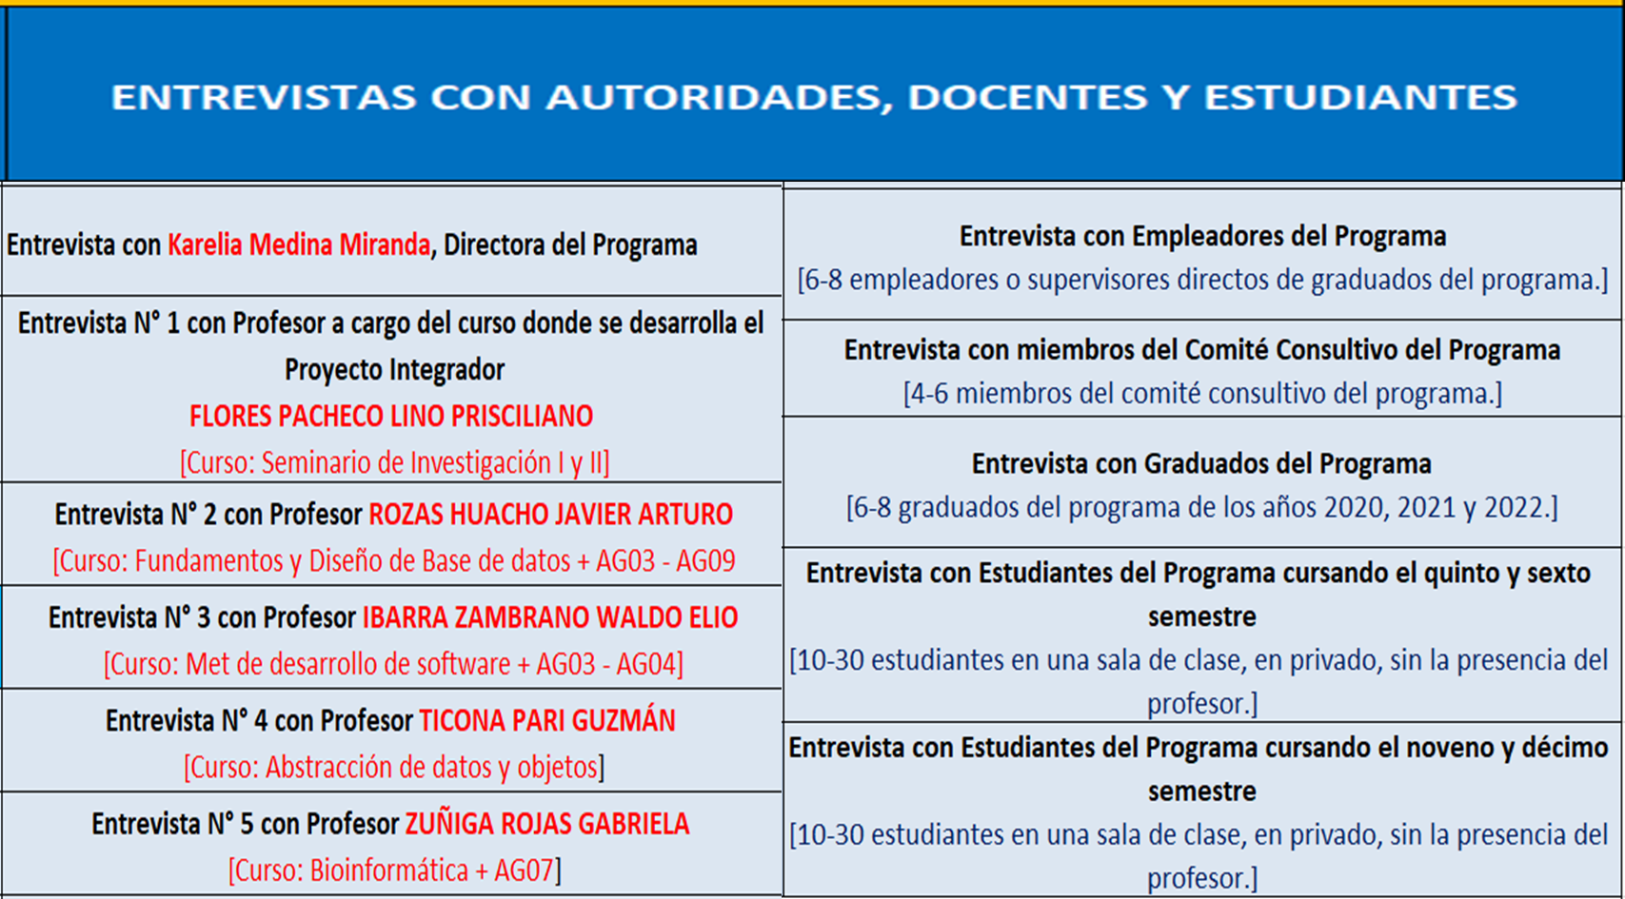
EVALUACIÓN EN EL CAMPUS: 09/06/2025
03
ACREDITACIÓN TAREA DE TODOS

Slide 32
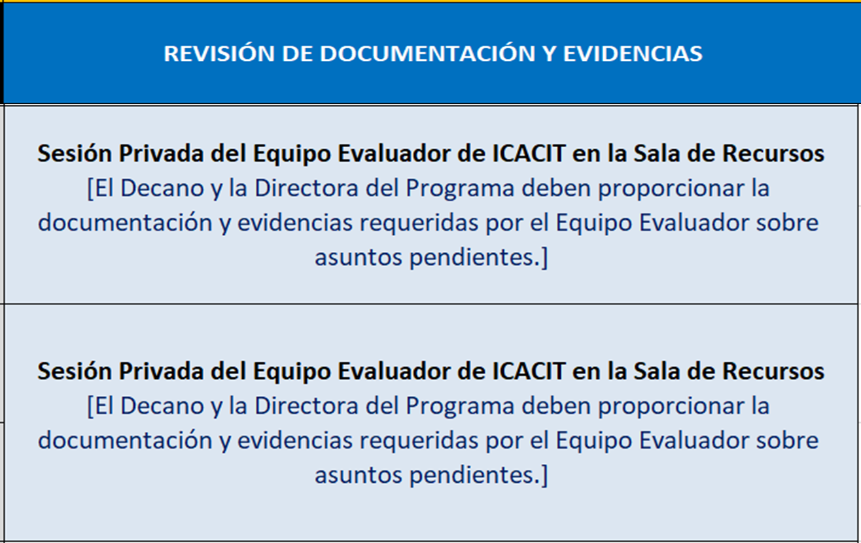
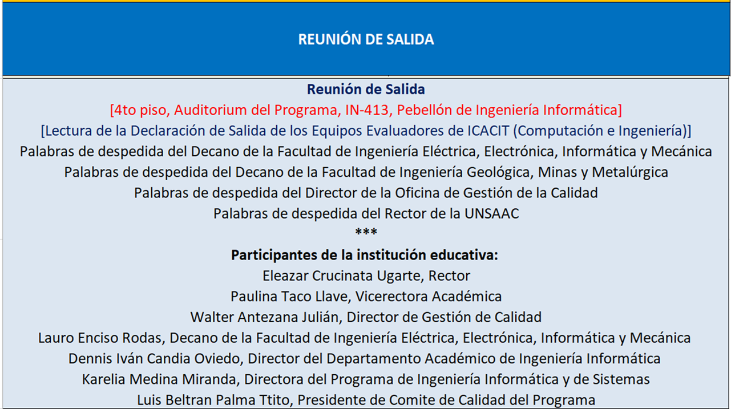
EVALUACIÓN EN EL CAMPUS: 10/06/2025
03
EVALUACIÓN EN EL CAMPUS: 11/06/2025
ACREDITACIÓN TAREA DE TODOS

Slide 33
¿CÓMO PREPARARNOS PARA LA VISITA DE ICACIT?
03
1. Estudiantes:
Comprender el modelo educativo de la UNSAAC y los atributos del graduado.
Relacionar lo aprendido en los cursos con el desarrollo de competencias.
Conocer los criterios ICACIT que sustentan la acreditación.
Participar activamente en proyectos, talleres, actividades extracurriculares y encuestas.
Organizar sus trabajos, evidencias y portafolios con claridad.
2. Docentes:
Identificar qué atributos se desarrollan y miden en sus cursos.
Utilizar y conservar rúbricas, evidencias y registros claros.
Reflexionar sobre los resultados obtenidos y proponer mejoras.
Mostrar coherencia entre el sílabo, la evaluación y los objetivos del programa.
Participar en actividades de mejora continua.
3. Preparación ante el Comité Evaluador:
Los evaluadores pueden entrevistar a estudiantes, docentes y egresados.
Se espera que conozcan los procesos de mejora, los resultados obtenidos y cómo estos han influido en su formación.
Es importante mostrar una actitud positiva, proactiva y reflexiva.
ACREDITACIÓN TAREA DE TODOS

Slide 34
CONSIDERACIONES FINALES

Slide 35
MEJORA CONTINUA: FUNDAMENTO DEL PROGRESO
03
La mejora continua no es una meta, es un proceso institucionalizado que nos permite adaptarnos a los cambios del entorno. El ciclo de mejora incluye:
Medición (atributos del graduado y objetivos educacionales)
Evaluación (análisis de resultados y brechas)
Planificación (definición de acciones y responsables)
Implementación (ejecución de mejoras)
Seguimiento e impacto (verificación de resultados y ajustes)
Este proceso fortalece la calidad académica, fortalece la identidad institucional y mejora la experiencia del estudiante.
ACREDITACIÓN TAREA DE TODOS

Slide 36
REFLEXIÓN FINAL
03
La acreditación ICACIT no es un trámite. Es un acto de responsabilidad y proyección institucional.
Somos parte de una universidad histórica, en una región culturalmente rica y desafiante. Por eso, lograr y mantener la acreditación es demostrar que desde el Cusco, formamos profesionales capaces de transformar su realidad con excelencia, ética y compromiso. Tú también eres parte de este proceso. Participa. Mejora. Inspira!
ACREDITACIÓN TAREA DE TODOS

Slide 37
ESCUELA PROFESIONAL DE INGENIERÍA INFORMÁTICA Y DE SISTEMAS
“Si piensas en calidad, obras con calidad y exiges calidad, considérate parte de ella”.
Moup.
CULTURA DE CALIDAD Y ACREDITACIÓN TAREA DE TODOS
.
ACREDITACIÓN TAREA DE TODOS
Gracias

